Slide 1
DATOS MAESTROS ECC & S4HANA

Slide 2
¿Datos Maestros?
Es la información central y compartida que SAP utiliza en diferentes módulos y procesos. Ej. Clientes, proveedores, materiales, cuentas contables, centros de costos, etc.
Un dato maestro de cliente incluye nombre, dirección, condiciones de pago, etc.
Se usan en múltiples módulos, como Finanzas (FI), Ventas y Distribución (SD), Compras (MM) y Controlling (CO).
Afectan procesos como facturación, pagos, inventarios, planificación de producción, etc.

Slide 3
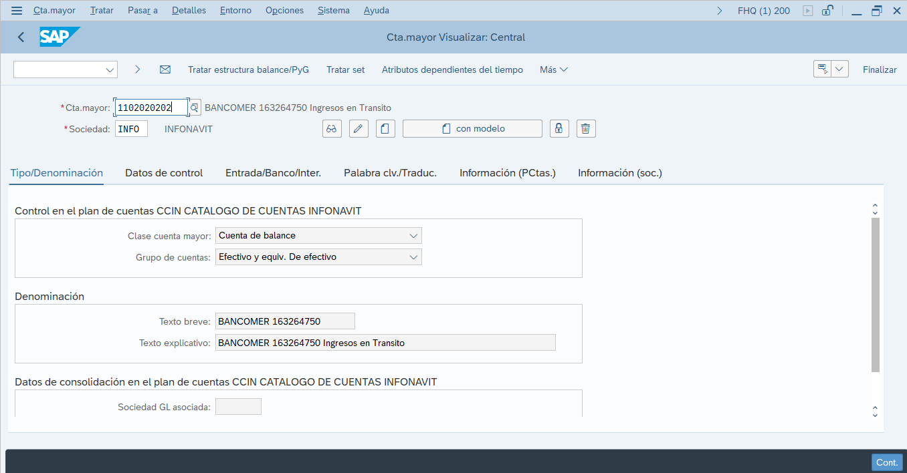
Tx ??? Datos maestros en Cuentas de Mayor

Slide 4
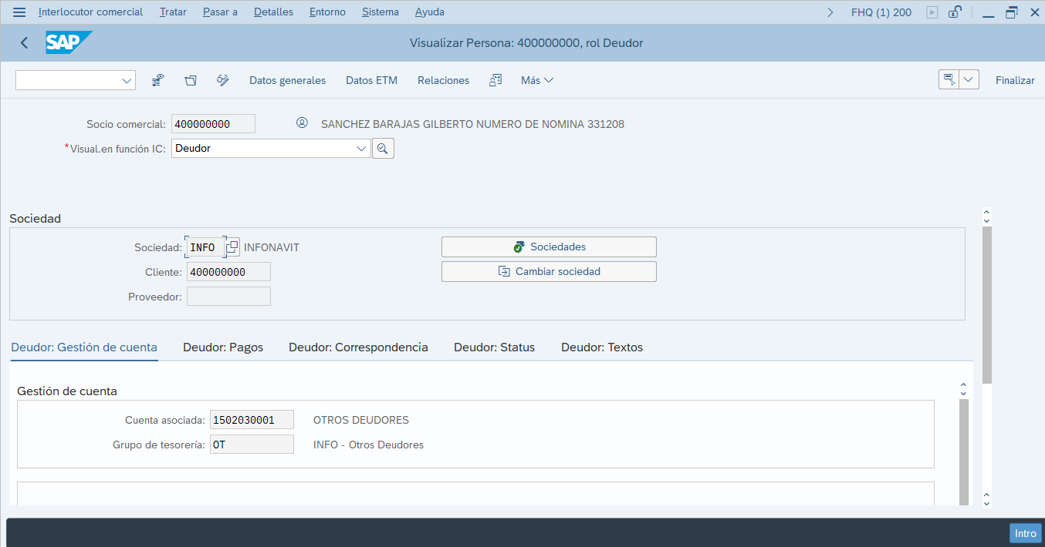
Tx??? Datos Maestros Clientes/Deudores

Slide 5
¿Qué es SAP ECC?
ECC (SAP ERP Central Component)
Sistema tradicional de SAP.
Tiene módulos separados que requieren integración manual en algunos casos.
Existen muchas tablas redundantes, lo que complica la integración de información.
Para clientes y proveedores, se usa la transacción XD01/XK01 (crear cliente/proveedor).

Slide 6
ECC
Para Proveedores – Acreedores – Empleados Activos Fijos
Vista Central – XK01, ??? , XK03
Vista Financiero – FK01, FK02, FK03 AS????????
Vista Materiales/Compras – ???, MK02, MK03
Para Clientes – Deudores Materiales
Vista Central – XD01, XD02, ???
Vista Financiero – ???, ???, FD03 MM?????????
Vista Materiales/Compras – MD01, ???, ???

Slide 7
¿Qué es S4Hana?
S/4HANA
Simplifica la estructura de datos y reduce la cantidad de tablas.
Introduce el concepto de Business Partner (BP) para unificar clientes y proveedores en un solo registro.
Se mejora el rendimiento al eliminar redundancias y optimizar la base de datos con HANA.

Slide 8
BP (Business Partner)
Facilita la administración de datos.
Reduce duplicidades y errores de sincronización.
Permite una visión única de clientes y proveedores.
Nueva estructura de Finanzas (Universal Journal - ACDOCA)
Ahora todo se maneja en una sola tabla, lo que facilita la consolidación de información.

Slide 9
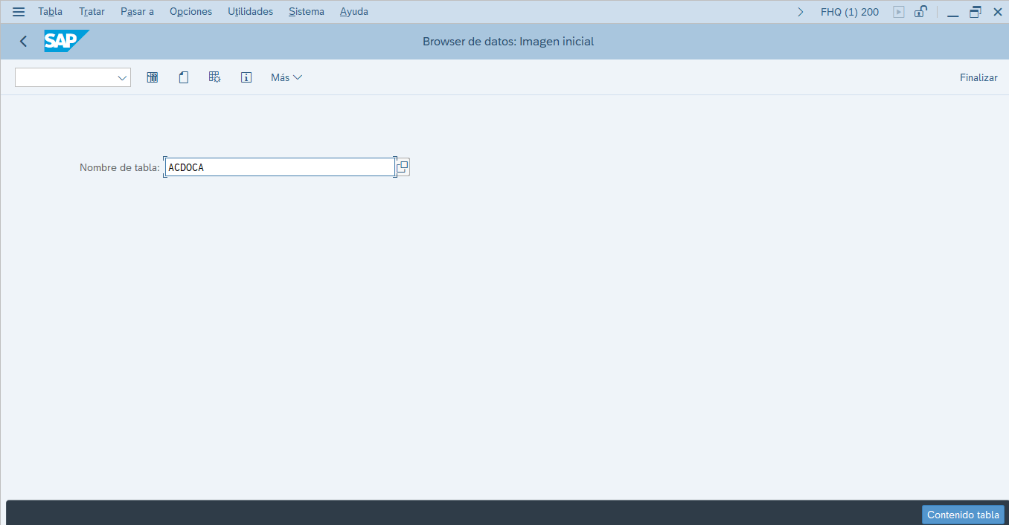
Tabla ACDOCA

Slide 10
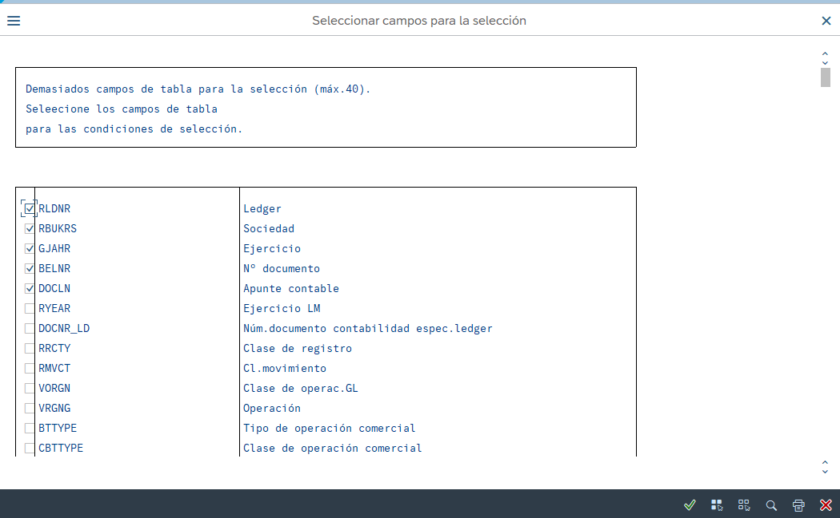

Slide 11
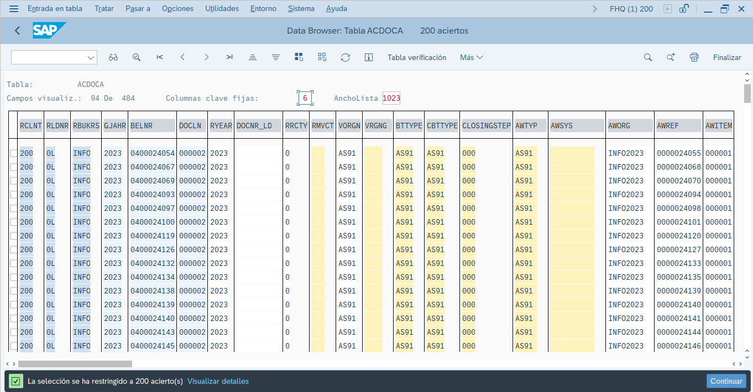

Slide 12
BP en S4Hana
Para Proveedores – Acreedores
BP con rol "Supplier“
Para Clientes – Deudores
BP con rol “Customer”
Para Activos Fijos y Materiales
El BP en S/4HANA sólo aplica para entidades comerciales como clientes, proveedores, bancos y empleados, ya que estas pueden tener múltiples relaciones de negocio.
Los activos fijos y materiales son objetos contables y logísticos, por lo que siguen gestionándose con sus propias transacciones y estructuras.

Slide 13
Beneficios del BP
Menos redundancia de datos al consolidar clientes y proveedores en una sola entidad.
Facilita la integración entre módulos (FI, MM, SD, etc.).
Mayor eficiencia en la gestión de datos.
Proceso de creación más intuitivo en SAP Fiori.
Mejor capacidad de búsqueda y mantenimiento de datos maestros.

Slide 14
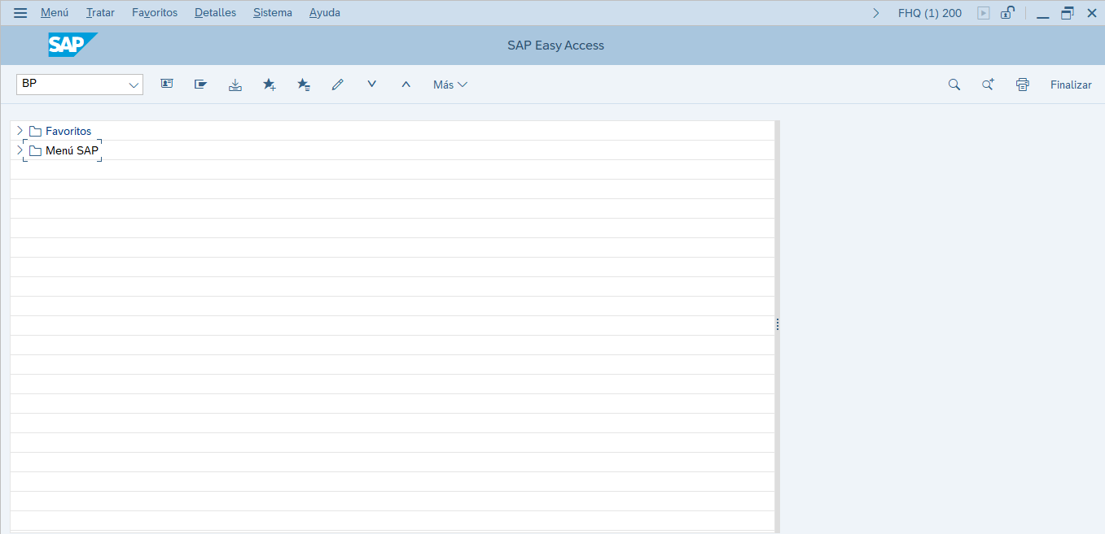
BP en S4Hana
1.

Slide 15
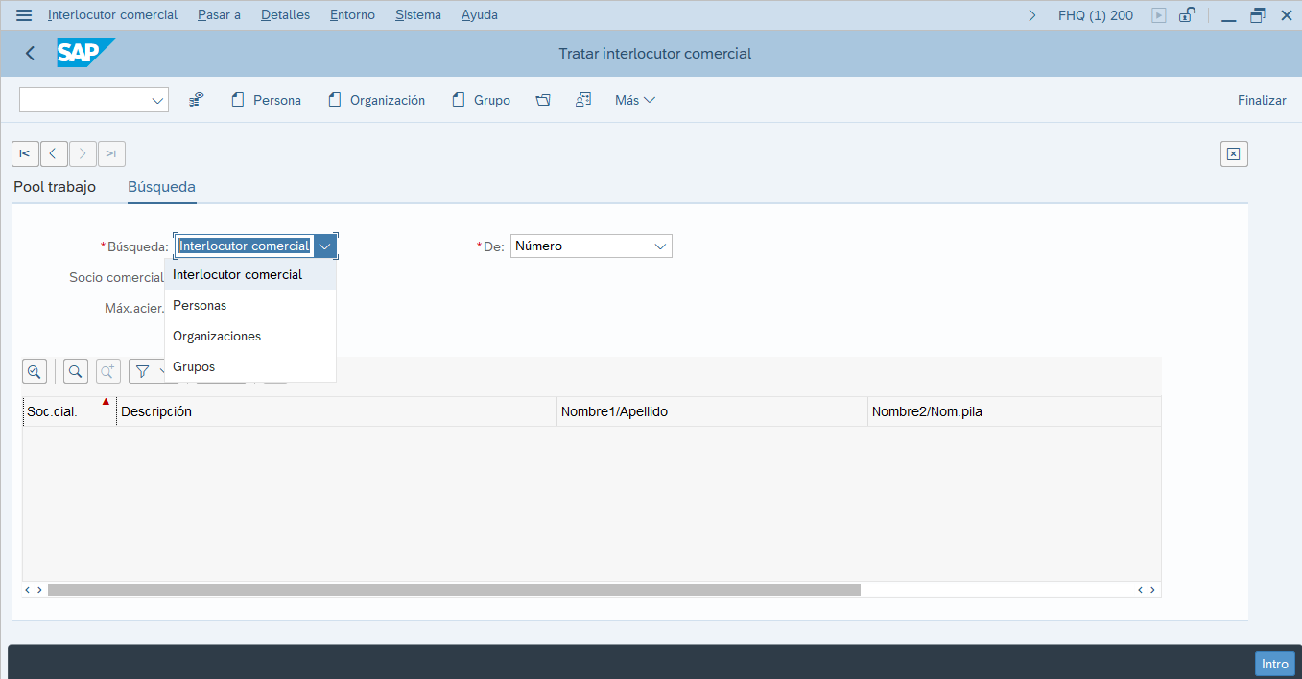
2.

Slide 16
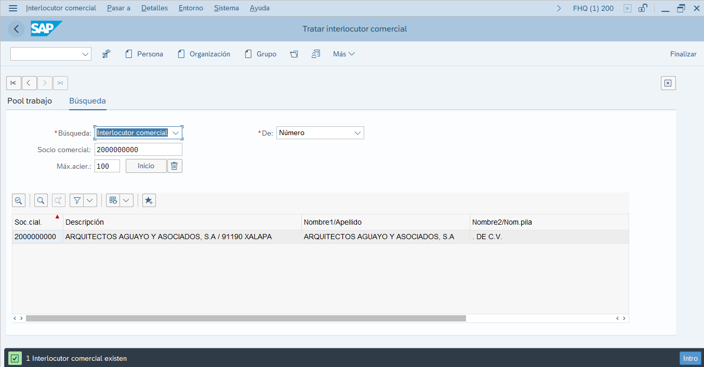
3.

Slide 17
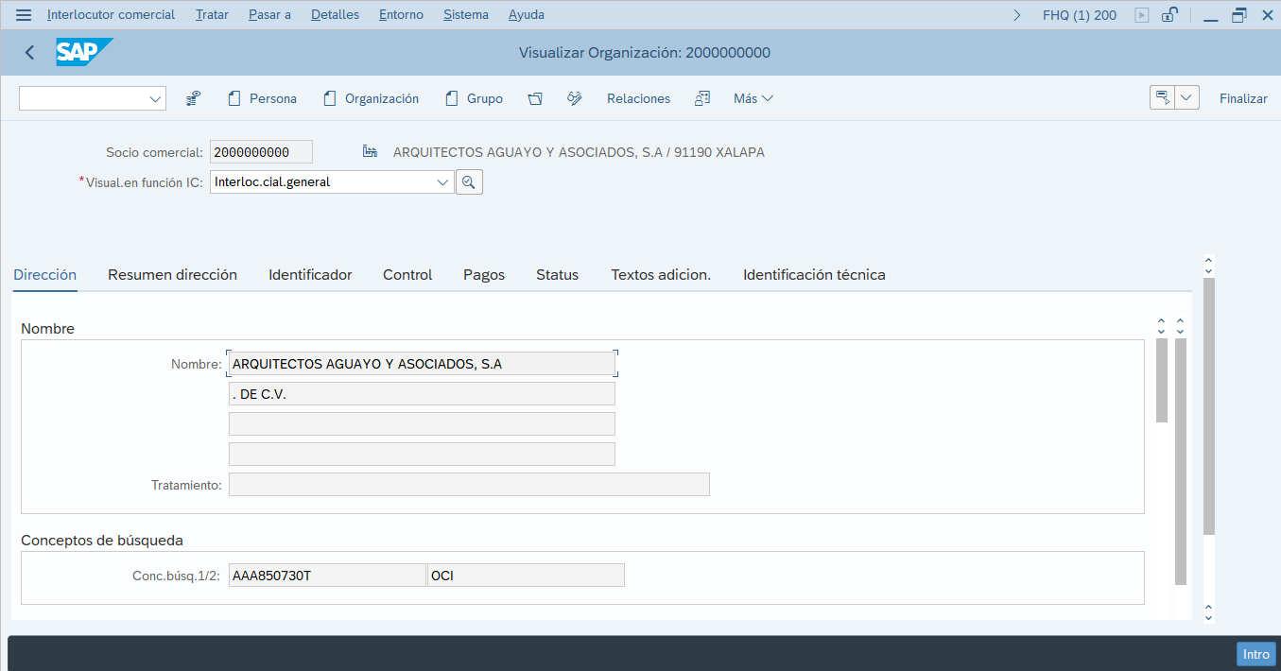
4.

Slide 18
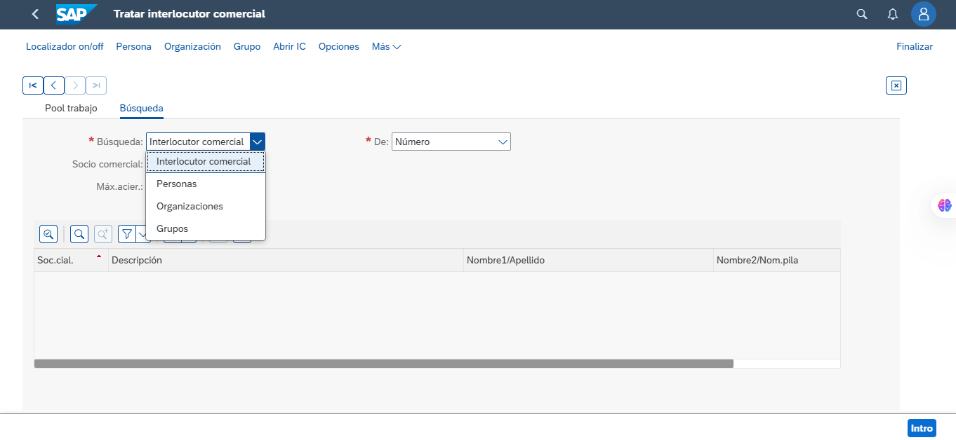
BP en FIORI
1.

Slide 19
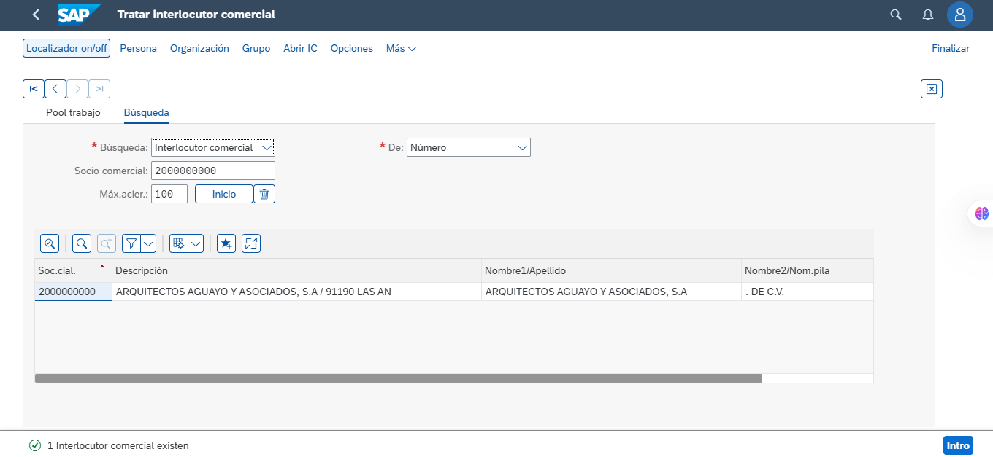
2.

Slide 20
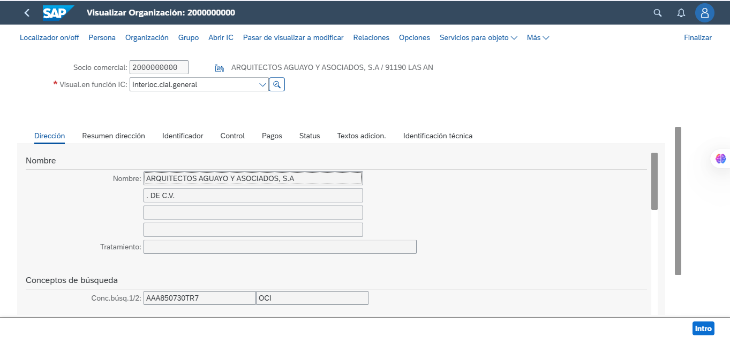
3.

Slide 21
¿Como crear un BP?
https://youtu.be/VKPQnjaBhzc?si=B809HrvWuoVH5HIl

Slide 22
Preguntas
1. Menciona un ejemplo de Datos Maestros dentro del módulo de FI.
2. Si necesitas consultar los datos maestros de un proveedor en S/4HANA, ¿qué transacción o aplicación Fiori utilizarías?
3. Cuál fue el objetivo de BP?
4. ¿Qué impacto tendría un dato maestro incorrecto en un proceso de negocio dentro de SAP?

